Slide 1

LYCLE = Like + Bycle

Slide 2

Make it!
자유게시판
- 글 쓰기(카테고리/필수 값/파일업로드)
- 글 보기/수정/삭제
- 글 목록(Paging처리/검색)
Gallery 게시판
- 글 쓰기
- 글 보기/수정/삭제
- 글 목록(자동정렬/Infinite-scroll)
게시판 공통기능
- 파일 관리
- comment

Slide 3

자유게시판
첫 번째 자유게시판

Slide 4
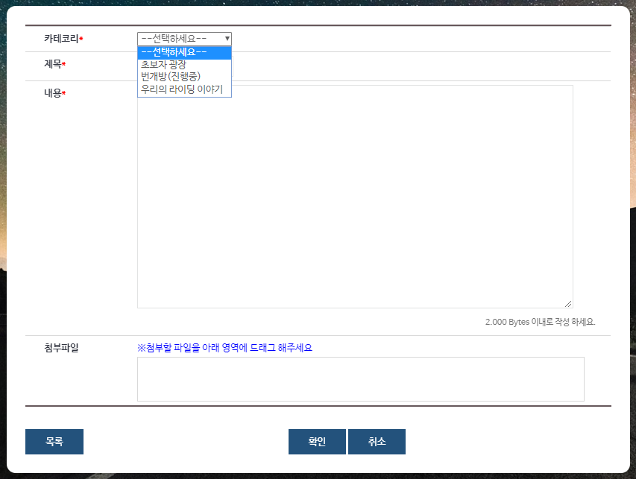
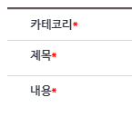
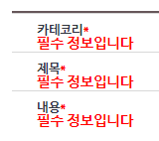
글쓰기-카테고리/필수 값
1
1. 카테고리 선택 가능
2. 필수 값 입력 안 한 상태에서
확인 버튼 클릭 시
필수 정보 체크 문구
2

Slide 5
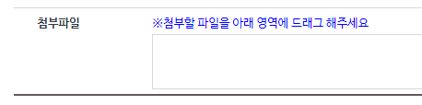
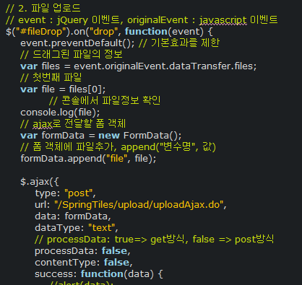
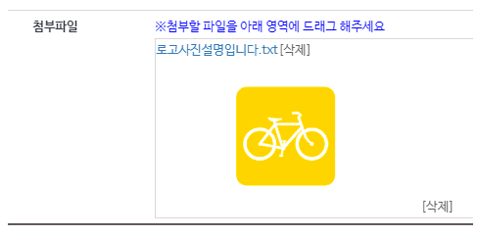
글쓰기-파일업로드
첨부파일 Ajax로 처리 drag&drop - MultiFile
1
2. 이미지 등록 시
썸네일로
미리보기 가능
3.삭제버튼
=> Ajax
2
3

Slide 6
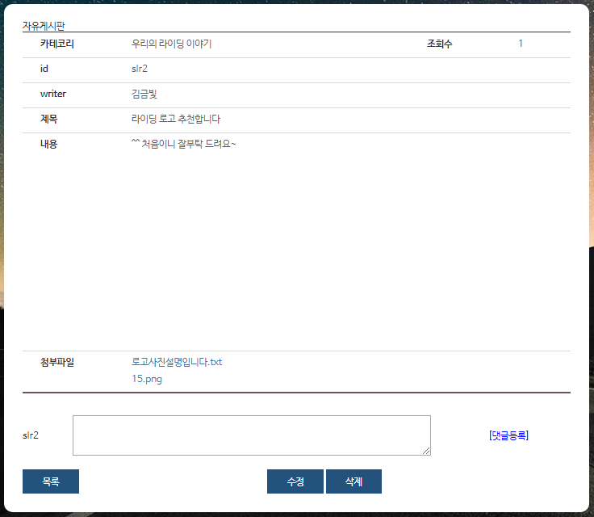
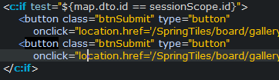

글 보기
2
수정 삭제버튼
글 작성자와 session_id체크
2. 조회 수 증가
1

Slide 7
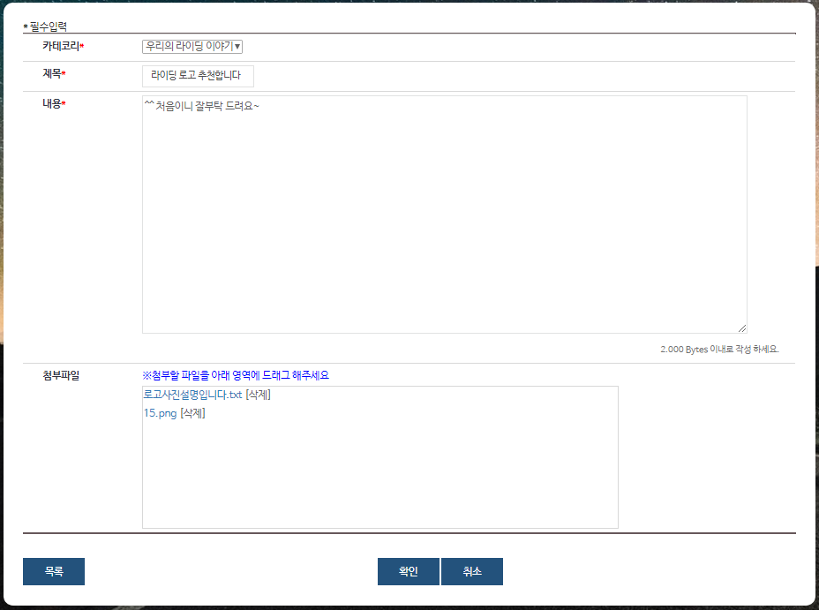
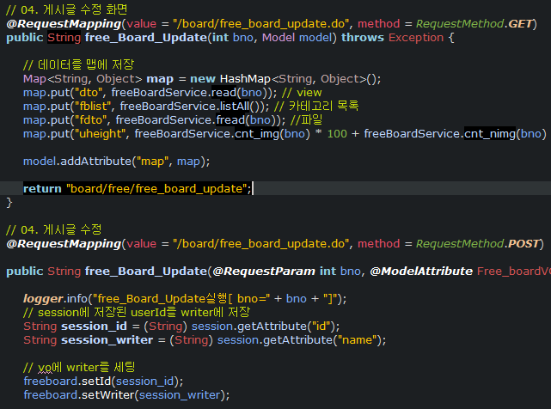
수정/삭제
1. 수정 화면
2. 수정 Controller
연결 화면(GET) / 수정확인(POST)
1
2
3

Slide 8
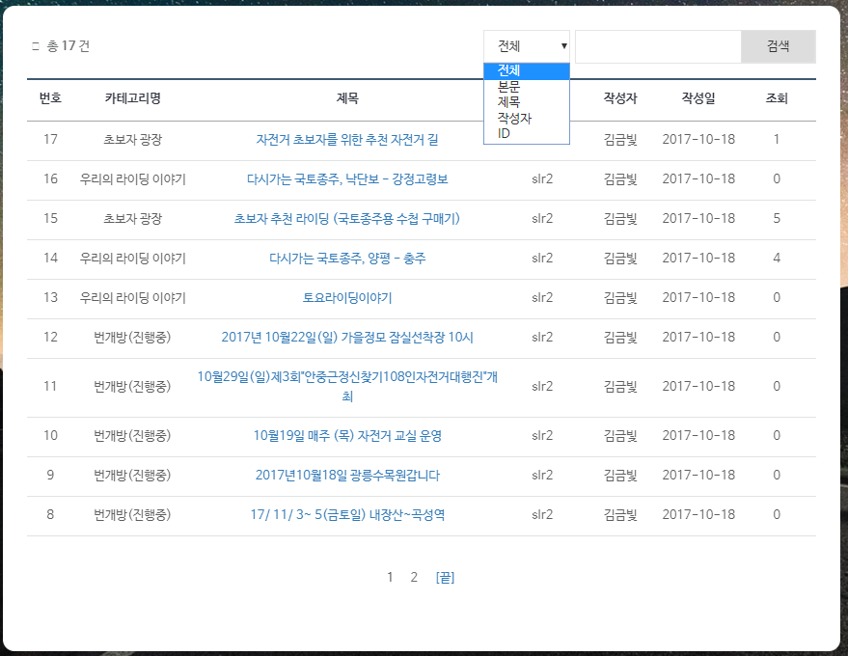
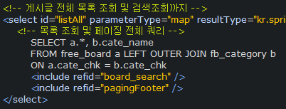
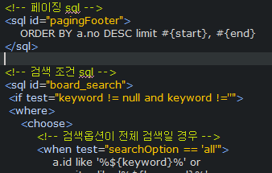
글 목록- Paging 처리/검색
2
Paging 처리
검색 가능
- 전체, 본문, 제목, 작성자, ID
1

Slide 9
Gallery게시판
두 번째 Gallery게시판

Slide 10
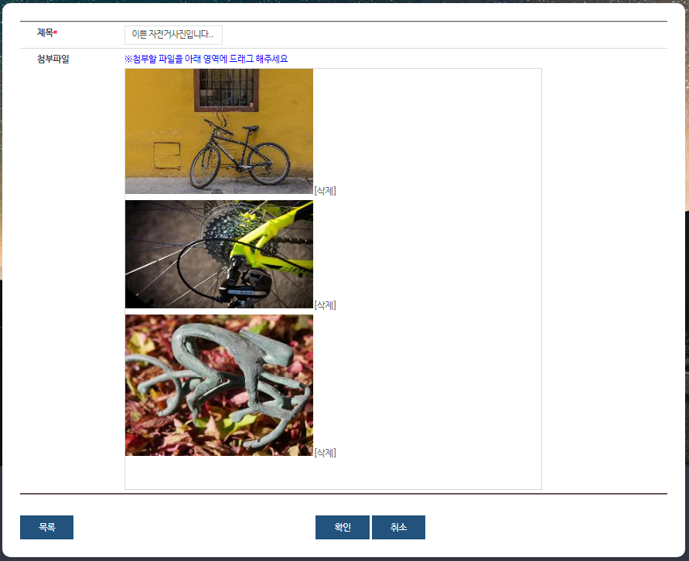
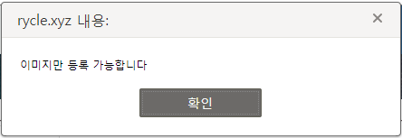
글쓰기
첨부파일
Ajax drag&drop-MultiFile
- 이미지 => 썸네일
- 삭제 가능
1
2. 이미지(png, img, imge)가 아닌 파일
등록 시 아래 경고 창 발생
2

Slide 11
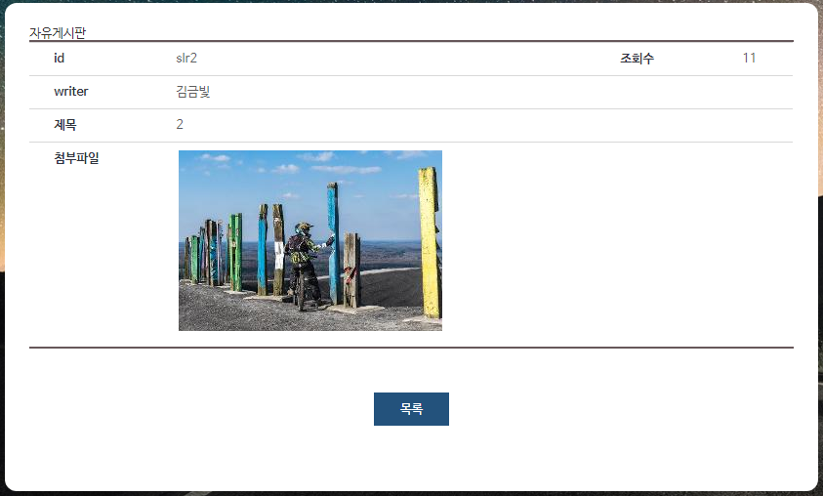
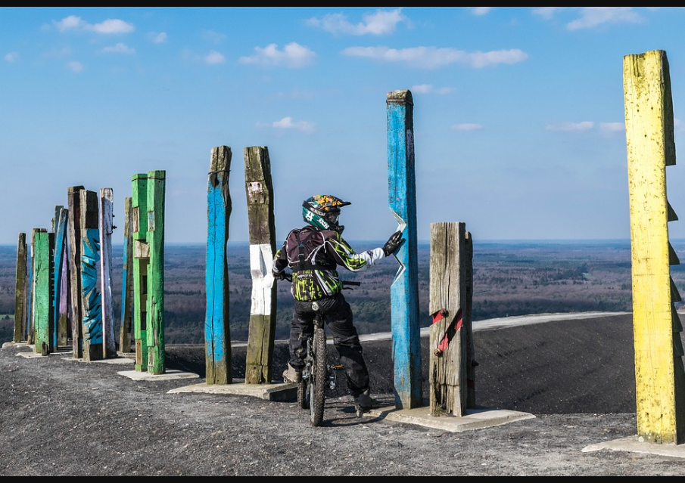
글 보기
썸네일 이미지가 보여지고 Click 시 원본 파일이미지
2
1

Slide 12
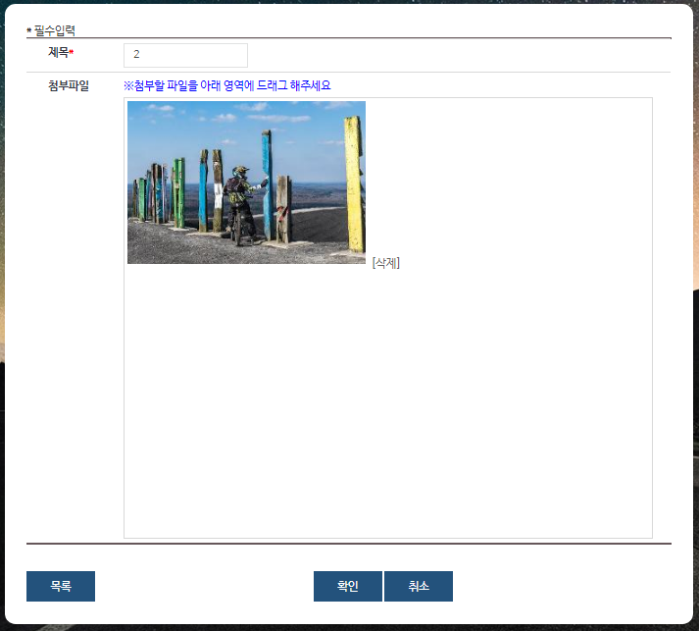
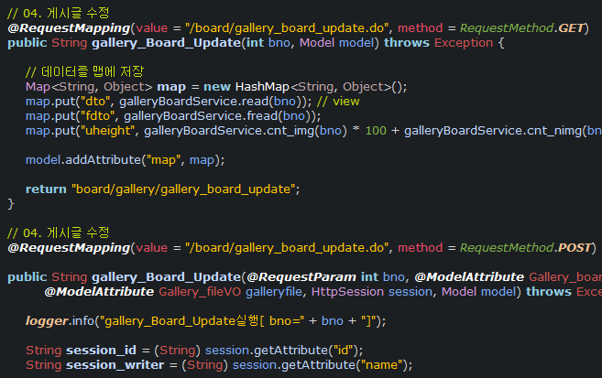
수정/삭제
1. 수정 화면
2. 수정Conroller
연결 화면(GET) / 수정확인(POST)
1
2
3

Slide 13
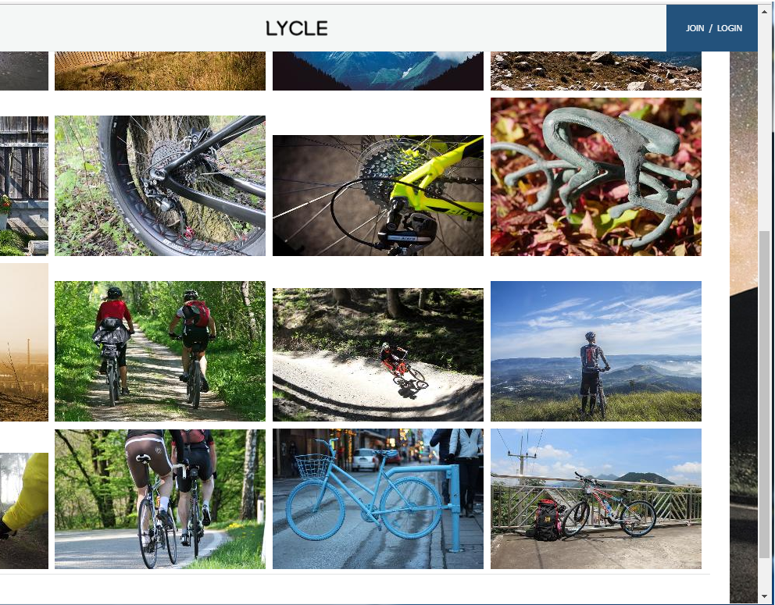
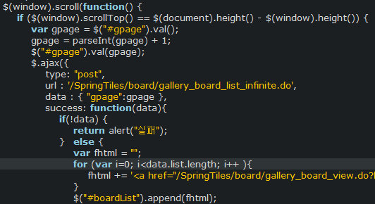

글 목록 (자동정렬/Infinite-scroll)
1. 처음 20개 사진을 보여줌
2. 게시 글이 20개 넘을 경우 Scroll시 Infinite-scroll생성

Slide 14
게시판 공통기능
세 번째 게시판 공통기능

Slide 15
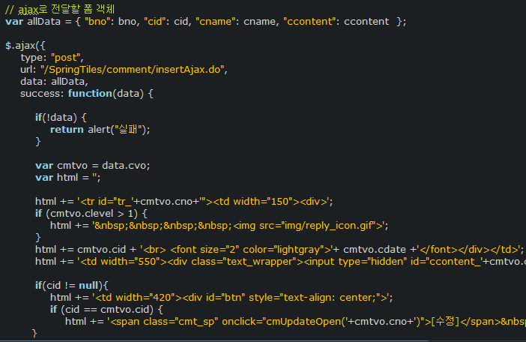
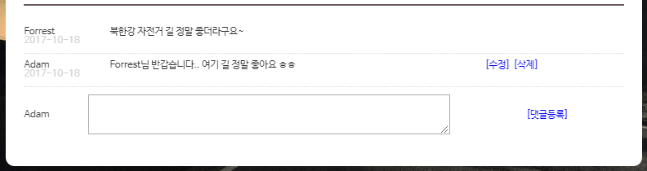
Comment 등록
로그인 된 경우
댓글 등록 창이 화면전환X Ajax통해 보여짐
1

Slide 16
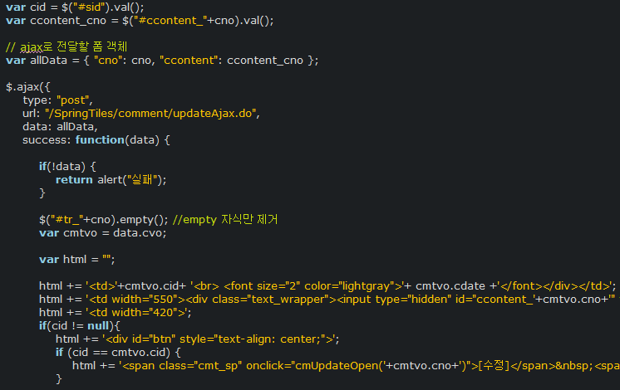

Comment 수정/삭제
1. login아이디 == 댓글 아이디 [수정] [삭제] 활성화
1
2.[수정] 클릭 시
Ajax로
댓글 등록 할 수 있는
TextArea창 나타남

Slide 17
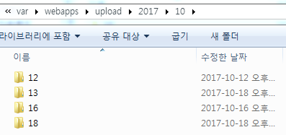
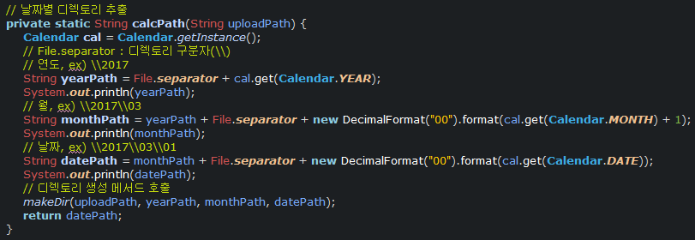
파일관리
1
자유게시판, Gallery게시판에
등록된 파일들은
년/월/일 폴더 자동 생성 관리

Slide 18
감사합니다

